Slide 1

LẬP TRÌNH HƯỚNG ĐỐI TƯỢNG
CHƯƠNG 10: ĐIỀU KHIỂN XA
GV: TRẦN GIANG NAM

Slide 2

Mục tiêu của bài học:
Kiến thức:
Khái quát được nguyên lý điều khiển led thu hồng ngoại dùng Arduino
Khái quát được cách tạo đối tượng nhận, giải mã và lưu tín hiệu IR trong Arduino

Slide 3
Mục tiêu của bài học:
Kỹ năng:
Ứng dụng được kiến thức phần cứng trong điều khiển xa dùng hồng ngoại.
Ứng dụng được các lệnh trong lập trình điều khiển thiết bị dùng hồng ngoại.
Kết nối được phần cứng Arduino với linh kiện bên ngoài.

Slide 4
Mục tiêu của bài học:
Thái độ:
Xây dựng được tính cẩn thận, tỉ mỉ.
Có ý thức tổ chức kỷ luật, trách nhiệm với bản thân.
Hình thành tác phong công nghiệp.

Slide 5

Nội dung bài học:
  10.3 Điều khiển từ xa thiết bị
10.3.1 Sơ đồ chân led thu hồng ngoại
10.3.2 Nguyên tắc phát dữ liệu của remote
10.3.3 Sơ đồ mạch mẫu
10.3.4 Chương trình mẫu
10.3.5 Nạp chương trình và chạy thử
10.3.6 Sai sót và khắc phục

Slide 6
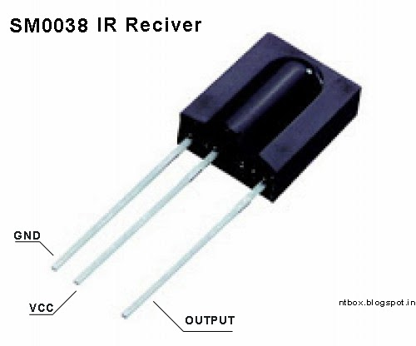
  10.3 Điều khiển từ xa thiết bị
10.3.1 Sơ đồ chân led thu hồng ngoại

Slide 7
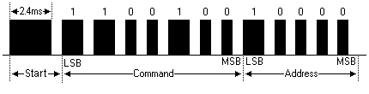
  10.3 Điều khiển từ xa thiết bị
10.3.2 Nguyên tắc phát dữ liệu của remote

Slide 8
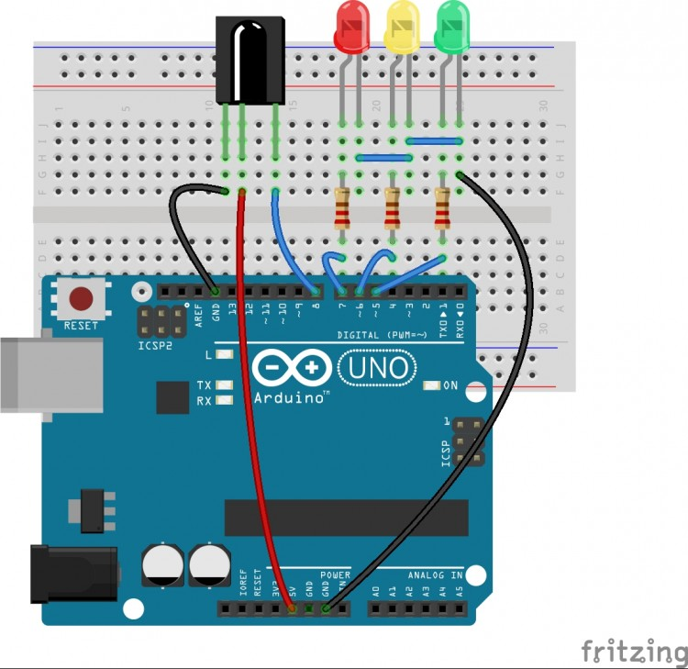

  10.3 Điều khiển từ xa thiết bị
10.3.3 Sơ đồ mạch mẫu

Slide 9
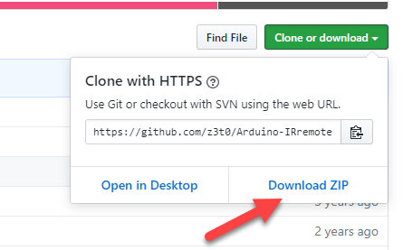
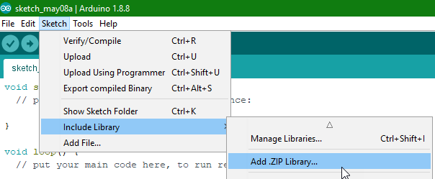
  10.3 Điều khiển từ xa thiết bị
10.3.4 Chương trình mẫu
Hướng dẫn cách add thư viện IRremote:
https://github.com/z3t0/Arduino-IRremote

Slide 10
  10.3 Điều khiển từ xa thiết bị
Khai báo
10.3.4 Chương trình mẫu
Cài đặt các thông số
nhận được tín hiệu
S
Chương trình
Đ
Tra bảng mã
S
Đ
Thay đổi trạng thái led tương ứng

Slide 11
  10.3 Điều khiển từ xa thiết bị
10.3.5 Nạp chương trình và chạy thử

Slide 12
  10.3 Điều khiển từ xa thiết bị
10.3.6 Sai sót và khắc phục
Hư hỏng | Nguyên nhân và biện pháp khắc phục
Không nạp được chương trình | Chưa kết nối đúng com Chọn loại board Arduino sai Board Arduino hư Dây USB hư | Kết nối lại Chọn lại Thay board khác Kiểm tra và thay thế
Không nhận được tín hiệu | Chương trình sai Bộ thu hồng ngoại hư Đặt các giá trị sai | Kiểm tra và nạp lại Kiểm tra và thay thế Kiểm tra và nạp lại
Phím nhấn không tác động | Chương trình sai Phím nhấn hư Đặt các giá trị sai | Kiểm tra và nạp lại Kiểm tra và thay thế Kiểm tra và nạp lại

Slide 13

Bài tập về nhà:
Dùng phím 7, 8, 9 để điều khiển thay đổi trạng thái các led đỏ, vàng, xanh giống bài mẫu vừa học.

